Slide 1

I ragazzi delle Classi Seconde
presentano

Slide 2
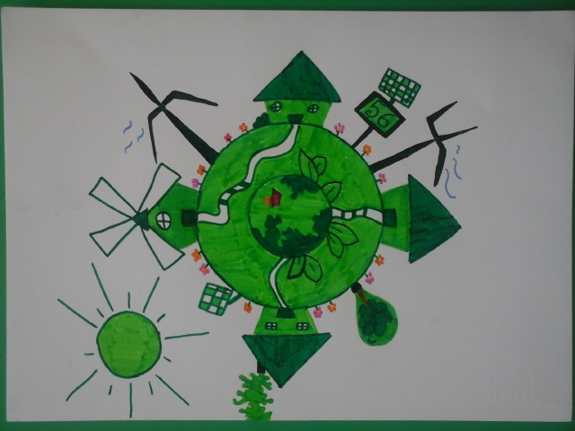

Il mondo chiama.
Castel San Giorgio risponde

Slide 3
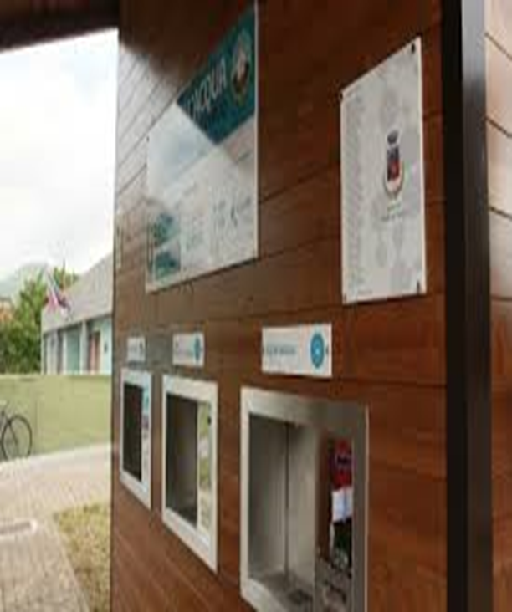

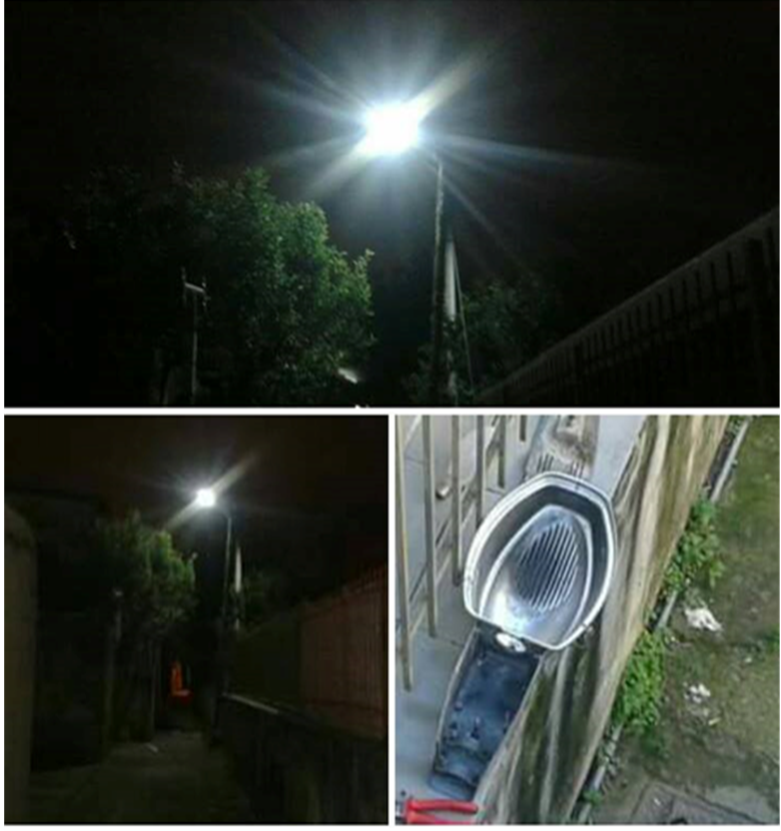
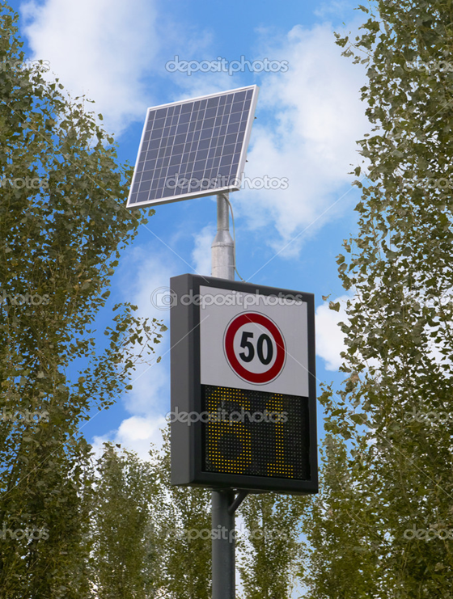
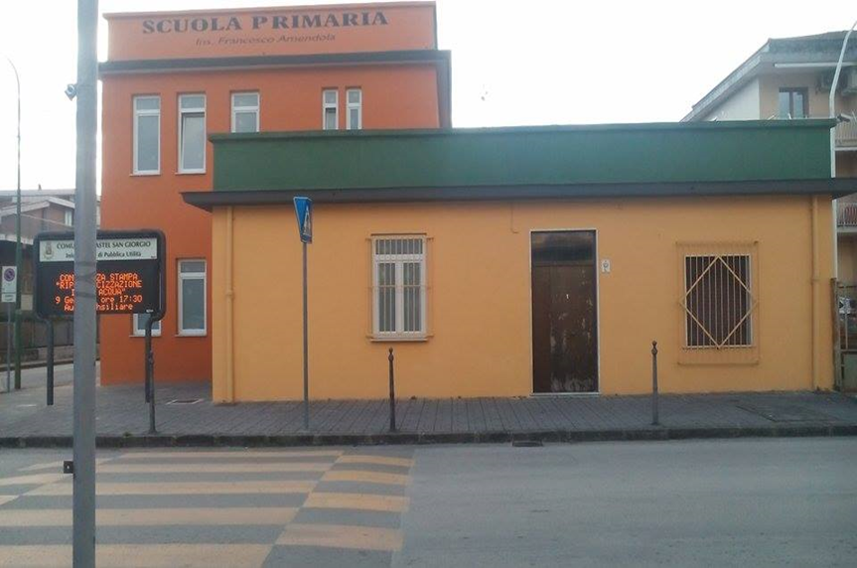

QUELLO CHE E GIÀ STATO FATTO SUL NOSTRO TERRITORIO…

Slide 4
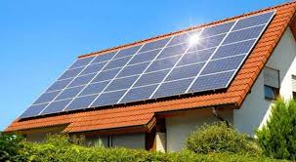
PANNELLI SOLARI
Già da tempo nel nostro Comune sono stati installati pannelli fotovoltaici, specialmente nelle nuove abitazioni, per soddisfare il fabbisogno energetico dell’immobile oltre ai pannelli solari per la produzione di acqua calda. I collettori solari catturano l’energia del sole per riscaldare l’acqua a circa 40°C per uso sanitario e domestico. Risparmio stimato:90%.

Slide 5
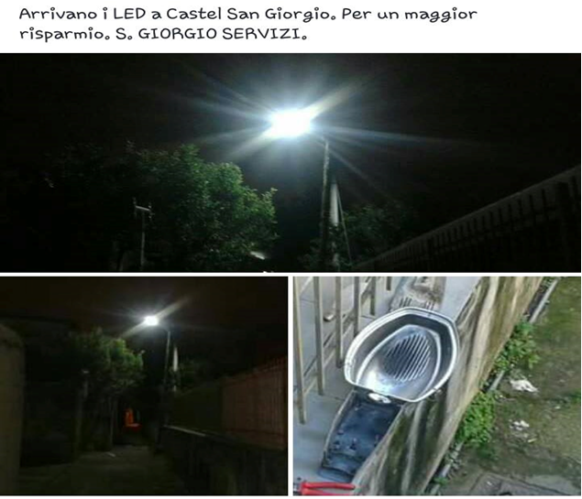
L’IMPIEGO DEI LED
Sono state istallate le lampade a LED in piazze, strade e giardini oltre alle lampade cimiteriali per consentire un risparmio di energia. I LED sono destinati, nel tempo, a sostituire le lampade tradizionali ad incandescenza e le lampade a fluorescenza. Il consumo dei LED è dell’80% in meno rispetto alle lampade tradizionali consentendo ogni anno un gran risparmio di energia.

Slide 6
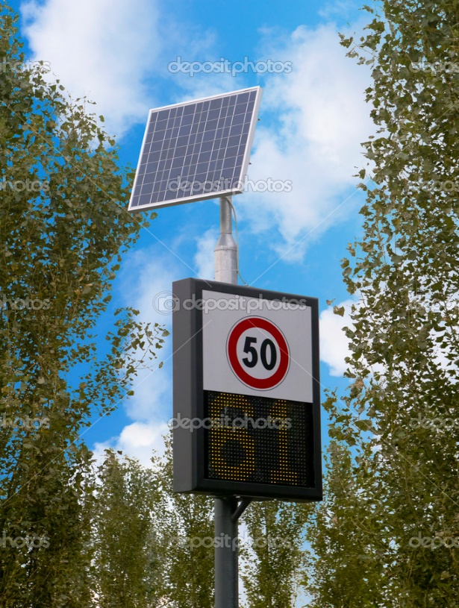
SEGNALETICA DELLA VELOCITÀ CON PANNELLI SOLARI
I vantaggi dei moduli fotovoltaici sono molteplici: non si produce inquinamento ambientale, riduzione della manutenzione, aumento delle prestazioni, utilizzabile ovunque in presenza di luce solare.

Slide 7
L’INIZIATIVA M’ILLUMINO DI MENO
Inoltre dal 2013 il nostro comune ha preso parte all’iniziativa «M’ILLUMINO DI MENO», la giornata nazionale del risparmio in cui i comuni si devono impegnare a spegnere le luci delle pubbliche in determinati orari.

Slide 8

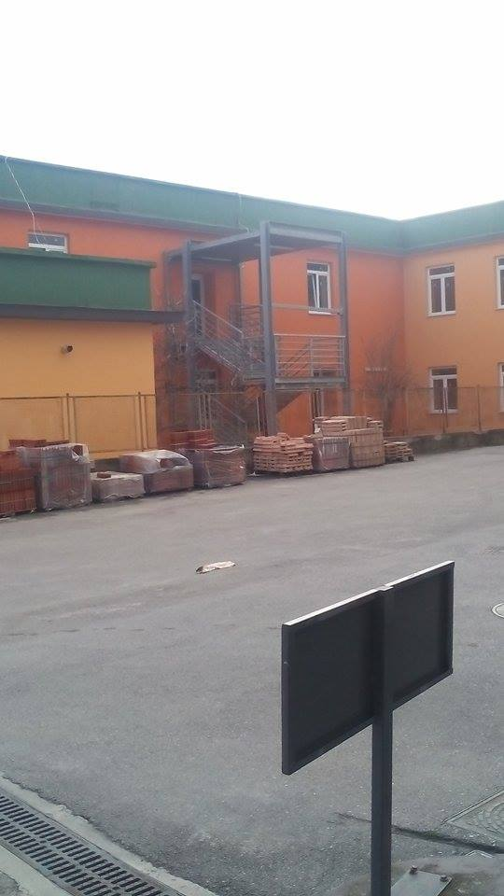
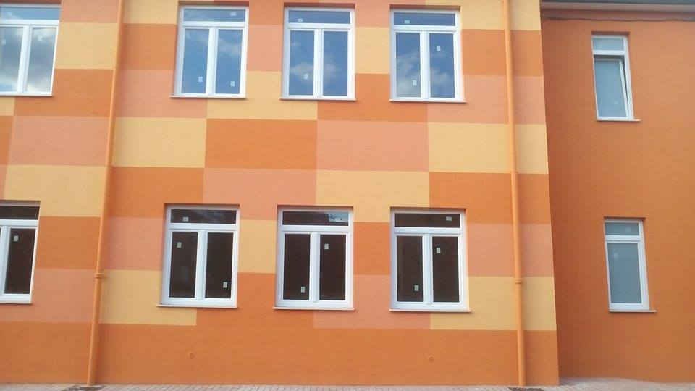
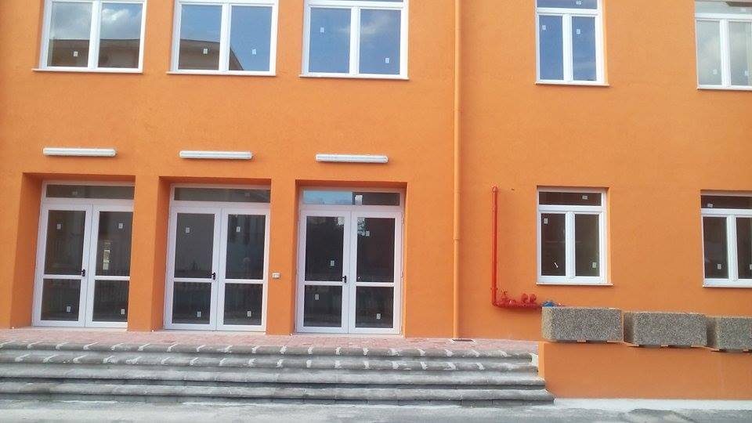
UNA SCUOLA ALL’AVANGUARDIA
La scuola elementare di Lanzara in questi mesi sta subendo dei lavori di ristrutturazione che la renderanno una scuola all’avanguardia del Comune in quanto sarà, a «risparmio energetico».

Slide 9

La casa dell’ acqua è un iniziativa che incita il riciclo delle bottiglie di plastica che invece di essere buttate vengono nuovamente riempite con acqua naturale o gassata a pochi centesimi con una carta magnetica
LA CASA DELL’ACQUA

Slide 10
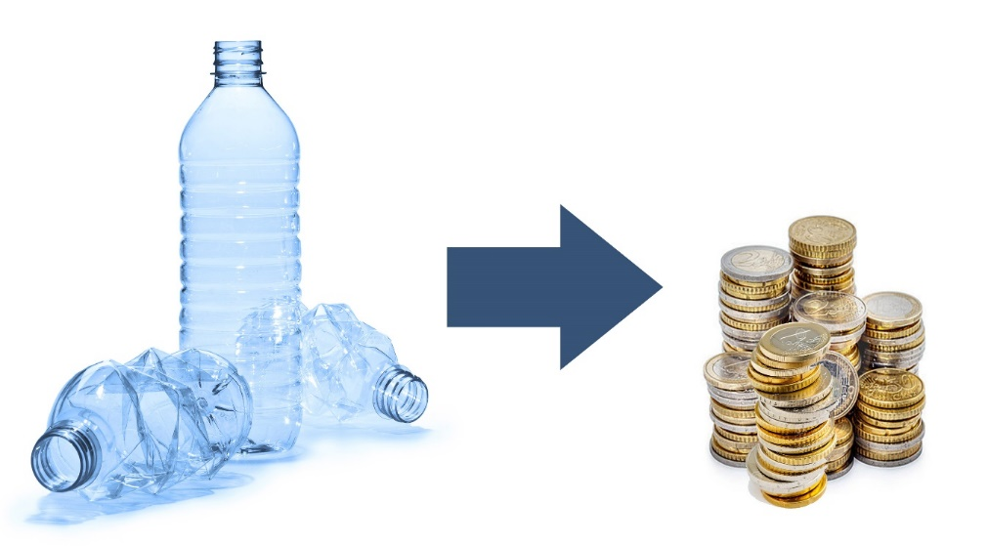
IL RICICLO DELLE BOTTIGLIE
CON PUNTI PER LO SCONTO SPESA SCUOLA
Il comune ha installato un eco-compattatore per incentivare la raccolta differenziata, ricompensando i cittadini per il conferimento dei rifiuti nel raccoglitore automatico. Il progetto mira a rafforzare la sensibilità verso la tutela dell'ambiente di tutti i partecipanti

Slide 11
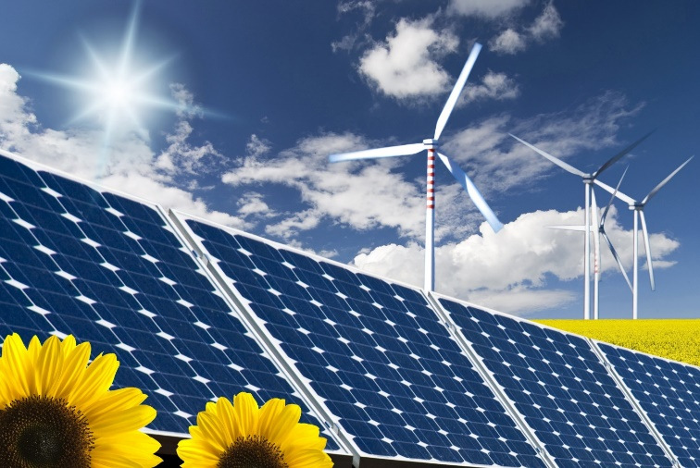
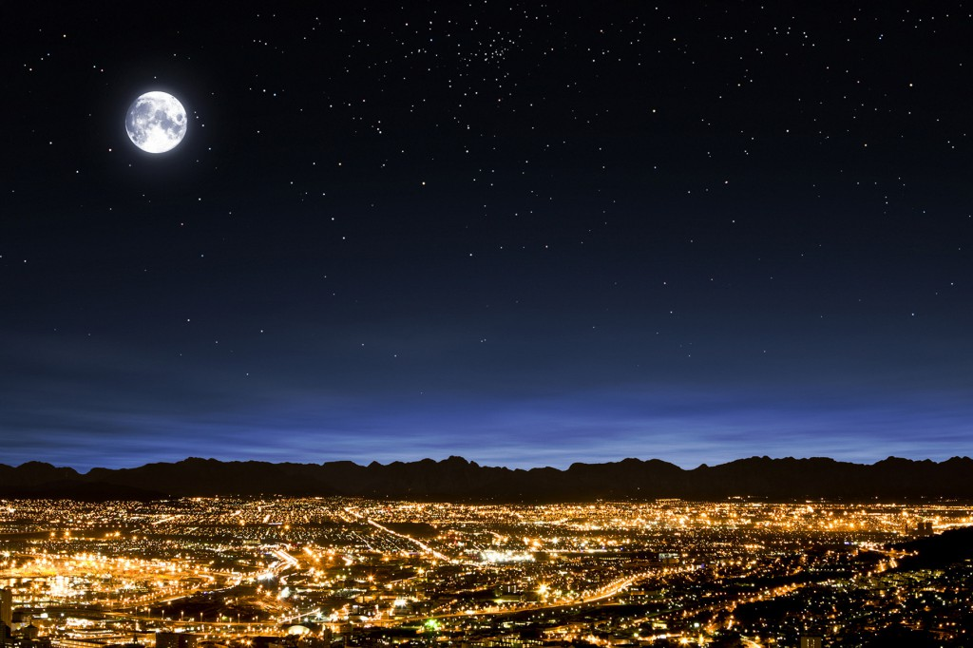
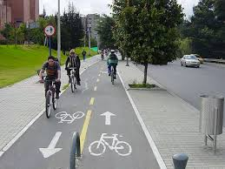
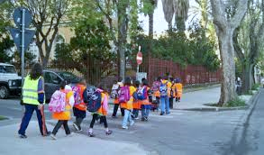
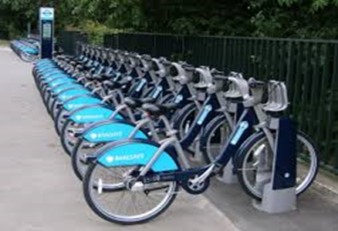
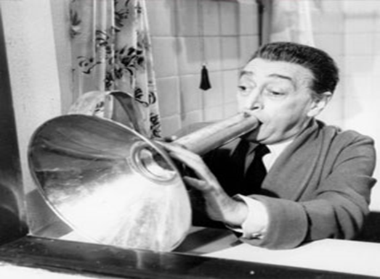
……E QUELLO CHE SI POTREBBE FARE

Slide 12


Slide 13
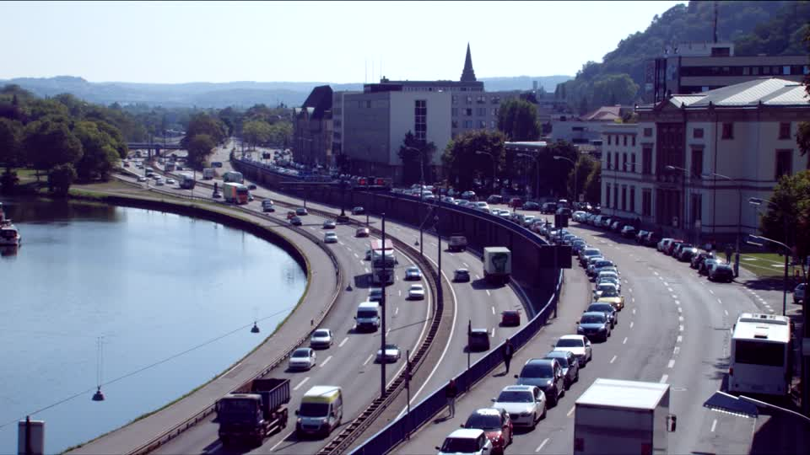
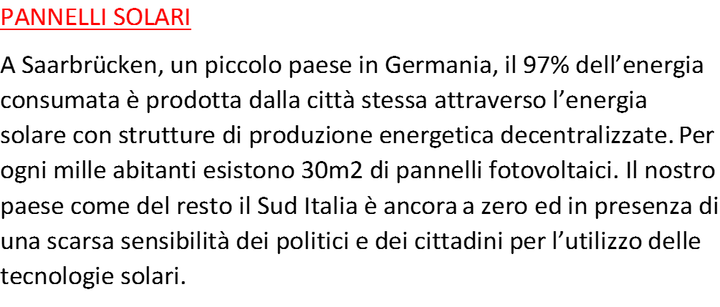
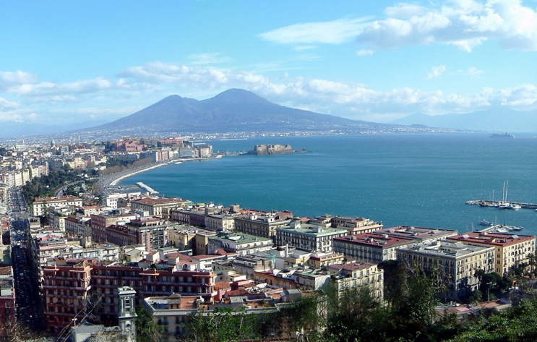
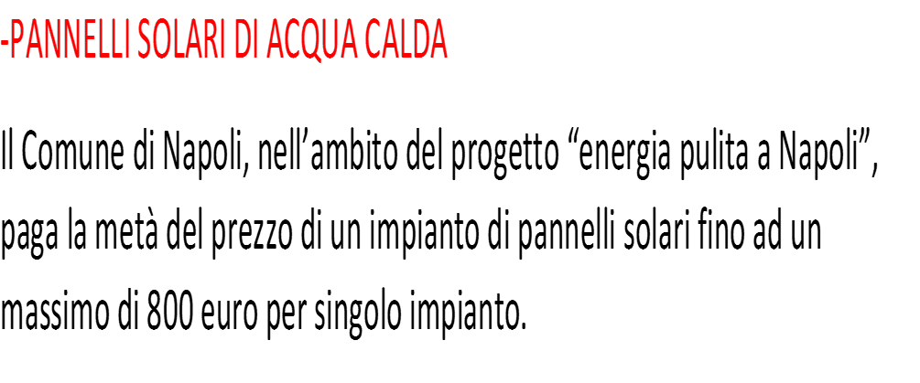
ENERGIA SOLARE

Slide 14
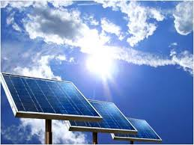

Slide 15
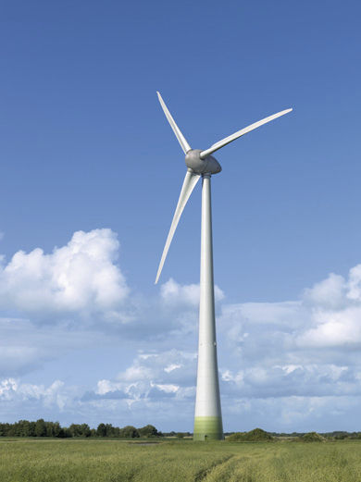
PALE EOLICHE
La sfida di un piccolo Comune della provincia di Sassari (poco meno di 300 abitanti) è ambiziosa: diventare una comunità totalmente autosufficiente dal punto di vista dell'approvvigionamento energetico attraverso la costruzione di una pala eolica da 850 chilowatt che permetterà la distribuzione di energia elettrica gratuita a tutti i cittadini.

Slide 16
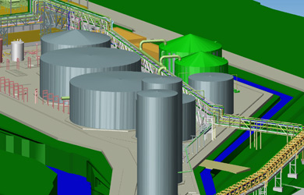
IMPIANTI A BIOGAS
A Ozieri, tra le azioni previste nel Paese è stato realizzato un impianto a biogas nella discarica controllata per rifiuti urbani non pericolosi che permette di risparmiare oltre mille tonnellate l’anno di Co2.

Slide 17
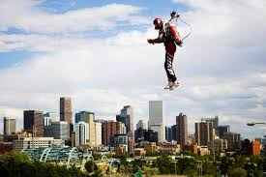
MEZZI DI TRASPORTO ALTERNATIVI

Slide 18
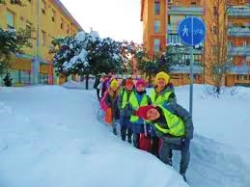
IL PIEDIBUS
Altri comuni hanno invece sfruttato il piedibus. Il piedibus o pedibus è una forma di trasporto scolastico per gli alunni delle elementari e medie che vengono accompagnati a piedi a scuola da adulti con le stesse modalità (percorsi, fermate) dello scuolabus. In pratica, i bambini, anziché prendere l’autobus o lo scuolabus alla fermata si aggregano ad una comitiva guidata da alcuni addetti giungendo fino a scuola, e compiendo il percorso inverso ritornando a casa. Il piedibus è un autobus che va a piedi, è formato da una carovana di bambini che vanno a scuola in gruppo, accompagnati da due adulti, un “autista” davanti e un “controllore” che chiude la fila. Viaggia col sole e con la pioggia e ciascuno indossa un gilet rifrangente. Lungo il percorso i bambini chiacchierano con i loro amici, imparano cose utili sulla sicurezza stradale e si guadagnano un po’ di indipendenza.

Slide 19
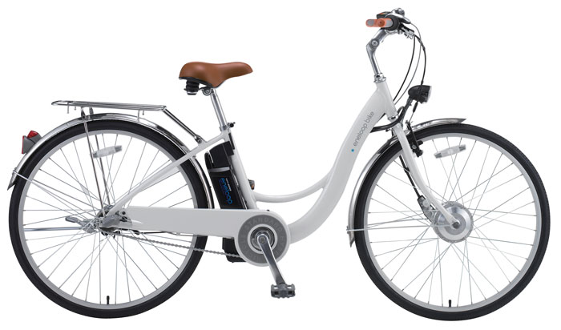
LA BICICLETTA ELETTRICA
Molti comuni italiani stanno mettendo a disposizione nelle città biciclette elettriche. La bicicletta elettrica (o bicicletta a pedalata assistita) è una bici ad azione propulsiva "mista", dove all'azione delle gambe si affianca quella di un motore elettrico.
La bici elettrica è un modo molto intelligente di muoversi in città, poiché garantisce, attualmente, un'autonomia (in uso motore) di circa 30 km con un impatto ambientale e sonoro vicino allo zero.

Slide 20
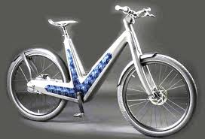
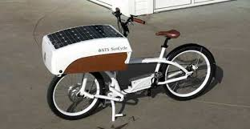
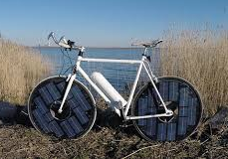
LA BICICLETTA SOLARE
Ci sono anche comuni che utilizzano le bici solari. Esse si differenziano in due tipi principali ovvero quelle con batteria e quelle prive di essa. La versione più conosciuta è la bici con batteria alimentata dall'energia prodotta tramite i pannelli fotovoltaici. Grazie alla presenza della batteria la bici può: muoversi anche in assenza del sole, quindi in caso di buio o cielo nuvoloso; la sua velocità è perennemente costante; non sono possibili intermittenze che causano rallentamenti; è potente e dunque veloce

Slide 21
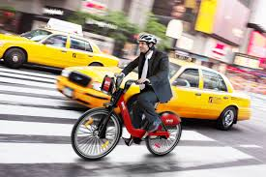

IL BIKE SHARING
Ci sono comuni che utilizzano il bike sharing. Il bike sharing (traducibile come "condivisione della bicicletta", talvolta indicato come servizio di biciclette pubbliche) è uno degli strumenti di mobilità sostenibile a disposizione delle amministrazioni pubbliche che intendono aumentare l'utilizzo dei mezzi di trasporto pubblici (autobus, tram e metropolitane), integrandoli tra loro e integrandoli dall'utilizzo delle biciclette condivise per i viaggi di prossimità dove il mezzo pubblico non arriva o non può arrivare.

Slide 22
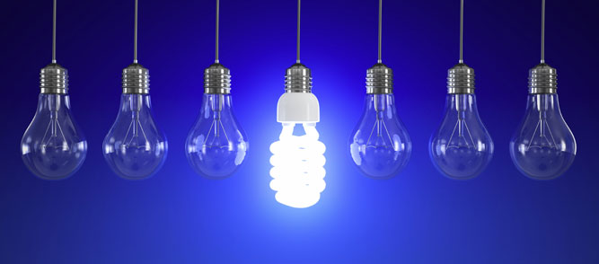
E’ possibile ridurre dell’80% il consumo di energia elettrica per l’illuminazione montando lampadine fluorescenti compatte (LFC) a basso consumo al posto di quelle tradizionali. Costa molto di più, ma consumano molto di meno.
IMPIEGO DI LAMPADINE AD ALTA EFFICIENZA
IN TUTTI GLI EDIFICI PUBBLICI

Slide 23
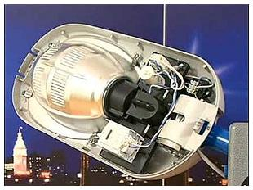
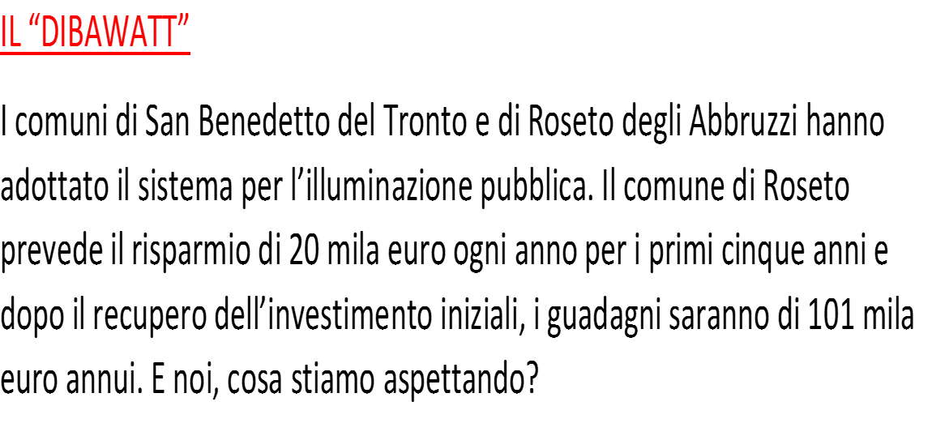
IMPIEGO DEL DIBAWATT
Il Dibawatt è una scatoletta che si installa tra la lampadina di un lampione dell’illuminazione pubblica e la rete elettrica. Svolge le funzioni di accenditore, reattore e condensatore, evita gli sbalzi di tensione, riduce la potenza assorbita negli orari stabiliti e consente un risparmio di energia elettrica (e di inquinamento di CO2) del 30%.

Slide 24
Gli orologi crepuscolari vengono usati perché regolano l’accensione e lo spegnimento dell’illuminazione pubblica secondo il loro bisogno. La loro impostazione è utile soprattutto nei luoghi di pubblico accesso, dove consentono di ridurre i consumi di energia. Ciò comporta un risparmio di energia elettrica del 50%.
IMPIEGO DI OROLOGI CREPUSCOLARI

Slide 25
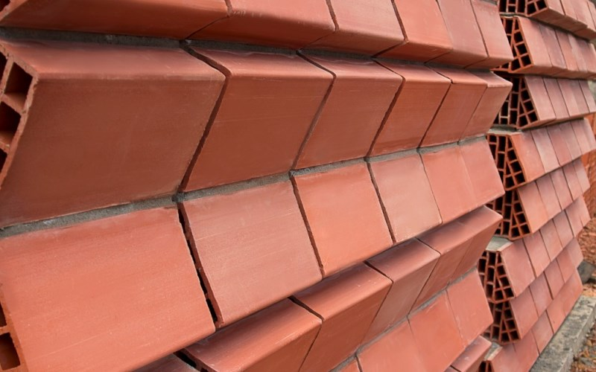
IMPIEGO DI MATTONI «CLIMATIZZATORI»
Una coppia di architetti colombiani ha deciso di modificare e reinventare la struttura dei classici mattoni rossi in modo da renderli dei perfetti “climatizzatori”. Il “segreto” è nella forma e nel nucleo semi-vuoto, che favorisce la ventilazione e l’isolamento termico. I nuovi mattoni inoltre riducono l’impiego di materiali supplementari e potenzialmente inquinanti, come quelli utilizzati per le finiture. Per i realizzare nuovi mattoni hanno unito la classica forma rettangolare dei laterizi a un “triangolo bucato”. L’idea dei due permette anche di ridurre sensibilmente l’inquinamento acustico. L’obiettivo è quello di migliorare la qualità della vita riducendo l’impatto ambientale provocato dagli sprechi energetici.

Slide 26
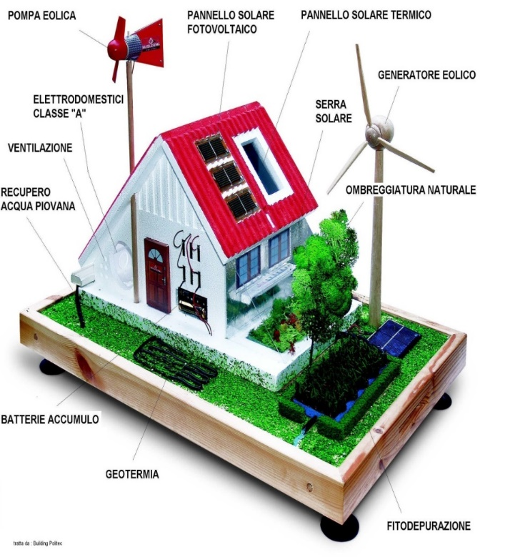
LA CASA ECOLOGICA
Un olandese ha riciclato dei container per trasporto merci in disuso e restaurati con materiali ecologici facendone dei mini appartamenti di 30 mq con le pareti interne fatte con scarti agricoli e verniciati con pittura atossica a base di lino. Ciò che più ci sbalordisce, però, è che queste abitazioni hanno un sistema idrico, elettrico e di riscaldamento all’avanguardia: sono provviste di un impianto fotovoltaico e di uno eolico; inoltre, grazie a un sistema di depurazione posta sul tetto, la casa raccoglie la pioggia trasformandola in acqua potabile e ripulisce le acque di scarico prima di versarle nel terreno.

Slide 27
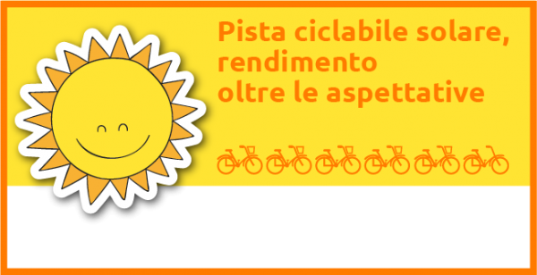
Costruzione di piste ciclabili solari
SolaRoad è la prima pista solare ciclabile al mondo. Inaugurata il 12 novembre scorso in Olanda, lunga appena 70 metri e con pannelli fotovoltaici integrati, in 6 mesi ha prodotto 3mila kwh di elettricità, sufficiente al fabbisogno annuale della casa di un single o a compiere due volte e mezzo il giro del mondo con uno scooter elettrico.

Slide 28

INFORMARE I CITTADINI
Informare i cittadini su come si può risparmiare attuando comportamenti e facendo acquisti che rispettano di più l'ambiente.
Questo obiettivo del progetto Comportamento degli acquisti e dei fatti di pratiche familiari che aiutano a risparmiare promosso dalla Lega Consumatori Toscana che ha fatto tappa a Capannori. Grazie anche alla collaborazione del Comune un camper attrezzato ha stazionato al mercato del comune e ha distribuito cartelle informative sul risparmio energetico attraverso il fotovoltaico, sui prodotti alla spina, sui pannolini ecologici.

Slide 29
APPROFONDIMENTI
Auto elettriche
Piste ciclabili
Piedibus

Slide 30
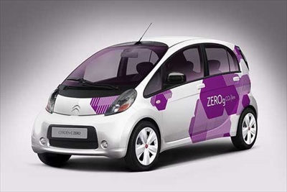
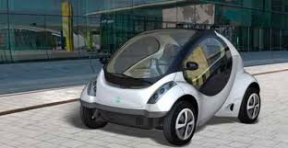
L ‘AUTO ELETTRICA
L auto elettrica è un automobile con motore elettrico che utilizza come fonte di energia l energia chimica immagazzinata in un serbatoio costituito da piu batterie ricaricabili.

Slide 31
VANTAGGI….
Completo abbattimento dei gas serra durante la circolazione dell’auto.
Alto rendimento : il motore elettrico sfrutta quasi totalmente tutta l energia potenziale, il 90% di essa infatti si trasforma in energia meccanica a differenza dei motori a benzina nei quali soltanto un quarto dell’ energia viene trasformata in energia meccanica.
Bassi costi di manutenzione dei motori elettrici.
L’uso di combustibili tradizionali derivati dal petrolio come la benzina ed il gasolio viene completamente eliminato, utilizzando solo energia elettrica che può essere prodotta da fonti energetiche rinnovabili e non inquinanti.

Slide 32
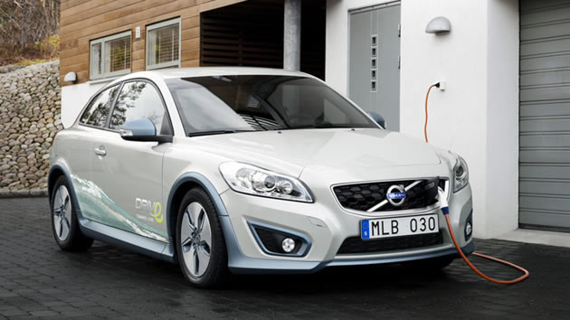
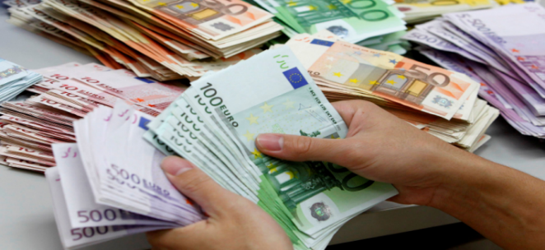

…….E SVANTAGGI
L’utilizzo di batterie agli ioni di litio consente una bassa autonomia di massimo 250-300 Km
Ci sono ancora una quantità insufficiente di stazioni di ricarica che rende difficile ricaricare l’auto elettrica in modo rapido ed efficiente.
Attualmente non è possibile per tutti ricaricare la propria auto direttamente dalla rete elettrica domestica per motivi tecnici e di costi.
COSTO : Considerato che la tecnologia è ancora in via di sviluppo e praticamente agli inizi, alcuni componenti e soprattutto le batterie sono ancora molto costosi ed ingombranti.

Slide 33
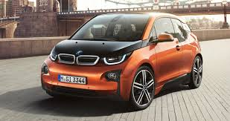
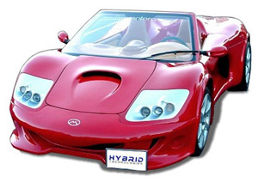
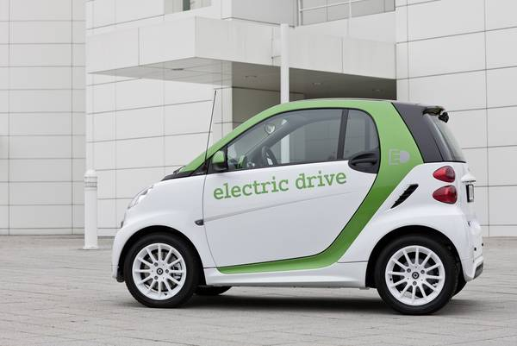
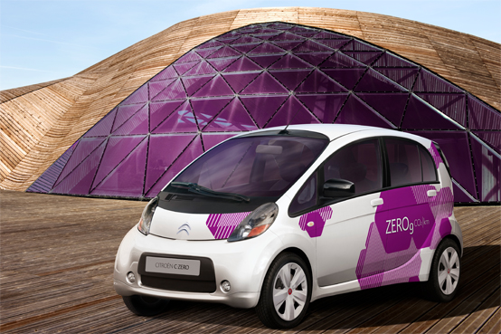

ALCUNE AUTO ELETTRICHE……..
La Bmw i3 ha una potenza motore di 125 kw cioé 170 cavalli . Raggiunge la velocita di 150 km/h e anche se e piccola è una 4 posti
La L1X Carbon Fiber può raggiungere la velocità di 193KM/H, possiede una batteria al litio e si ricarica in 6- 8 ore
La citroen c-zero è una piccola citycar ma a 5 porte , ha un motore elettrico di 49kw e può raggiungere una velocita massima di 130 km/h e bastano solo 30 minuti per completare la carica delle batterie e 6 ore per la ricarica con le normali prese domestiche.

Slide 34
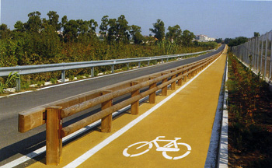
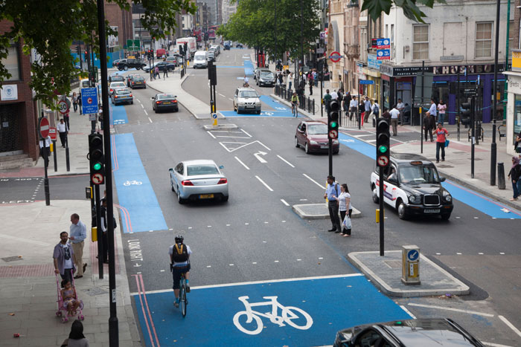
Piste ciclabili
Una pista ciclabile è un percorso protetto o comunque riservato alle biciclette. Un concetto coRrelato è quello di rete ciclabile: le piste ciclabili di una città svolgono un ruolo nella viabilità globale, in continuità fra di loro e su ogni singolo percorso

Slide 35
Tipologie di piste ciclabli
Vi sono differenti tipi di piste ciclabili, che possono essere monodirezionali o bidirezionale, si distinguono inanzitutto tra:
Percorsi ciclabili urbani
Percorsi ciclabili exstraurbani

Slide 36
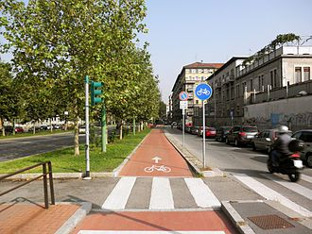
Piste ciclabili in sede propria
Si tratta di percorsi che corrono paralleli a strade aperte al traffico veicolare, ma separati da cordoli, marciapiedi o transenne, ringhiere, piolini, in modo da rendere impossibile la commistione con il traffico veicolare

Slide 37
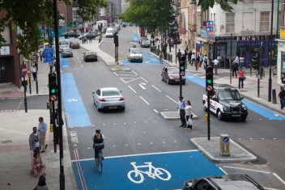
Piste ciclabili con separazione ottica o logica
Si tratta di porzioni di carreggiata riservate al transito delle biciclette, indicate solo da segnaletica verticale o orizzontale, senza separazioni fisiche.

Slide 38


Piste ciclabili contigue al marciapiede
Nel caso di marciapiedi di sufficiente larghezza, o amliandoli, è molto diffuso ricavare piste ciclabili dalla fascia esterna, mentre quella interna rimane riservata ai pedoni. La pista ciclabile è separata dal flusso pedonale tramite striscia bianca continua e con il facoltativo fondo colorato che innalza la riconoscibilità e riduce il conflitto derivante d utilizzo improprio da parte di pedoni

Slide 39

Percorsi ciclo-pedonali o promiscui
In certi contesti si tende a far confluire su una infrastruttura comune pedoni e ciclisti, mantenendo un buon grado di protezione rispetto al traffico motorizzato. È il caso di percorsi inseriti in aree verdi in cui non è consentito l’accesso ai veicoli a motore, con uso prevalentemente ricreativo, ed anche gli itinerari cicloturistici, per es. su argini di fiumi, valli ecc… sono di questo tipo.

Slide 40

Benvenuto in Piedibus
Il Piedibus è il modo più sano, sicuro, divertente ed ecologico per andare e tornare da scuola. E’ un autobus umano, formato da un gruppo di bambini “passeggeri” e da adulti “autisti” e “controllori”.
Per fare movimento
Imparare a circolare
Esplorare il proprio quartiere
Diminuire traffico e inquinamento
Insieme per divertirsi
Bambini più allegri e sicuri di sè
Un buon esempio per tutti
Svegliarsi per bene e arrivare belli vispi a scuola

Slide 41

Vantaggi per i genitori
Risparmi Tempo: Non devi accompagnare i bambini fino a scuola.
Funziona sempre: Sia col bello che con il cattivo tempo.
Gratuito: I bambini sono accompagnati da adulti volontari supportati da tecnici ed esperti del Comune di Milano.
Carpooling: Ti puoi organizzare con altri genitori e integrare il Pedibus all’uso condiviso delle auto private per raggiungere le fermate più vicine.
"Kiss and Go«: Se abiti lontano da una fermata Pedibus puoi raggiungerla in auto, salutare tuo/a figlio/a e … schizzare al lavoro!
Socializzante: I genitori Pedibus si conoscono tutti e si aiutano a vicenda.
Economico: Migliora il budget familiare, diminuendo i costi di auto e carburante.

Slide 42

Vantaggi per i bambini
Socializzante: I bambini vanno a scuola insieme ad altri bambini.
Sicuro: I bambini indossano sempre un giubbetto rifrangente.
Salutare: I bambini camminando fanno esercizio fisico.
Divertente: I bambini si divertono con i giochi che animano il percorso, si può contare, fotografare, intervistare, … basta non fare tardi!
Brucia calorie: Camminando si bruciano circa 55 calorie a chilometro!.
Aumenta l'autostima: Andare a scuola senza essere accompagnati da mamma e/o papà rende più autonomi… fa sentire più grandi!
IntergenerazionaleRaggruppa bambini di diverse classi… i grandi “tengono d’occhio” i più piccoli.

Slide 43

Vantaggi per il quartiere
Ecologico: Non inquina e riduce le emissioni di inquinanti vicino alla scuola.
Stop al traffico: Non intasa le strade del tuo quartiere.
Educativo: Un percorso educativo offerto dal tuo Comune e dalla tua scuola.
Negozi Amici: I negozianti sul percorso casa-scuola possono supportare il progetto e, con l’adesivo Pedibus, ne diventano punti di riferimento!
Oltre il casa scuola: È il “primo passo” verso l’appropriazione di un nuovo modo di vivere il tempo libero “a spasso” lungo gli itinerari della città.
Orientamento: Appropriarsi del percorso casa-scuola permette di individuare punti di riferimento utili per sapersi muovere nel quartiere.
Adotta il quartiere: I bambini si prendono cura del tratto di strada che percorrono, segnalano problemi e possibili migliorie, mantengono pulito e invitando gli altri a farlo.

Slide 44

Vantaggi per la scuola
Aggancia i genitori: Offre una nuova occasione per saldare il rapporto con i genitori.
Un circolo Virtuoso: Gli insegnanti motivano i bambini, i bambini coinvolgono i genitori.
Concreto: Un’azione concreta ad alto livello educativo con il supporto di esperti del Comune.
Interistituzionale: Coinvolge la scuola, i settori del Comune e della zona, i vigili, il quartiere, le famiglie!
+Pof: Aumenta l’offerta didattica della scuola.
Educazione stradale: Si collabora con i vigili per imparare gli usi corretti della strada e i comportamenti civili… anche nel traffico!
Uso dello spazio: Aumenta la sicurezza stradale attorno alla scuola e consente un nuovo uso dello spazio a favore degli allievi e della collettività.

Slide 45
I ragazzi delle classi seconde si sono poi divertiti ad unire piccoli versi tratti dalle poesie che ciascuno di loro ha realizzato a casa per creare delle poesie sulle energie sostenibili.

Slide 46

Il sole
Lavoro svolto dalla IIC

Slide 47
IL SOLE ENERGIA VITALE
Il sole è un’energia infinita
utile per la vita
Il sole è grande e tondo
e illumina tutto il mondo
Anche se il tempo non è sereno
arriva il sole e spunta l’arcobaleno
Molti pensano che utile non è
ma le giornate son più belle
quando lui c’è
Con i suoi sorrisi ci regala energia
Il calore dei suoi raggi noi sfruttiamo
ed energia preziosa e non inquinante otteniamo
Basta installare sui tetti dei pannelli
e le case scalderemo con quelli
Della vita lui è la culla
e senza lui non ci sarebbe nulla

Slide 48


Slide 49



Slide 50

PARAFRASI
Il sole è un’energia rinnovabile che serve ad allietare la nostra vita.
Il sole è grande e tondo, riesce ad illuminare tutto il mondo.
Anche quando il cielo è cupo, anche quando il tempo non è sereno, arriva il sole e appare l’arcobaleno.
Molti pensano che le giornate non cambierebbero se lui non ci fosse, ma si sbagliano.
Noi sfruttiamo la sua energia che è pulita, preziosa e non inquinante.
Per sfruttare questa meravigliosa fonte di vitalità basta installare dei pannelli solari sui tetti delle case per scaldarle.
Senza il sole non ci sarebbe vita.

Slide 51


Slide 52
COMMENTO DELLA POESIA
La poesia «Il sole energia vitale» scritta da noi alunni della 2^C tratta dell’energia rinnovabile e in particolare del Sole. Non si pensa mai che il sole possa non sorgere più. Al mattino vederlo splendere dà un senso di gioia e libertà, la giornata inizia meglio. Il sole è una stella piccolissima ma riesce a illuminare tutta la Terra e a riscaldarla. Le giornate sono belle anche se piove perché dopo ritorna il sole con il suo arcobaleno. Il sole regala la vita a tutti gli essere viventi, fa crescere noi e la natura e per ringraziarlo possiamo sfruttarlo come energia rinnovabile.

Slide 53


Slide 54
ANALISI Del testo poetico
La poesia è composta da 4 strofe con versi di varia lunghezza e di numero.
I versi seguono lo schema della rima baciata.
Tra le figure retoriche sono presenti enjambement, anafore, inversioni, persoificazioni e metafore.

Slide 55
Enjambement
Il sole è un’energia infinita
utile per la vita
Il sole è grande e tondo
e illumina tutto il mondo
Anche se il tempo non è sereno
arriva il sole e spunta l’arcobaleno
Molti pensano che utile non è
ma le giornate son più belle
quando lui c’è
Con i suoi sorrisi ci regala energia
Il calore dei suoi raggi noi sfruttiamo
ed energia preziosa e non inquinante otteniamo
Basta installare sui tetti dei pannelli
e le case scalderemo con quelli
Della vita lui è la culla
e senza lui non ci sarebbe nulla
AABB
EAnafora
CCD
ED
Inversione
Personificazione
FGG
Inversione
HHII
Metafora

Slide 56


Slide 57


Slide 58


Slide 59

Energia per tutti
Lavoro svolto dalla IID
Energia, energia
se utilizzarla tu vorrai
sprecarla non dovrai
Sole, acqua, vento ed elettricità
ci sarebbero grate se le usassimo con generosità
Acqua, sole e vento
sono risorse senza tempo

Slide 60



Vento per alcuni sei importante
dell’energia sei la fonte
Sei l’amico dell’ambiente

Slide 61



L’acqua non inquiniamo
ma con essa energia produciamo

Slide 62




Il sole splende nel cielo
con nuvole che sembrano velo
Ma si può utilizzare,
senza sprecare?

Slide 63

Sicuramente ancora se ne può usufruire
per nutrirsi e per guarire
per giocare o lavorare
o cose nuove da inventare

Slide 64


Ecco perché noi ci impegniamo
e tutti insieme sogniamo
un mondo ecosostenibile
per un futuro più amabile

Slide 65

Commento
In questa poesia si parla delle varie energie rinnovabili e di come utilizzarle. Noi vogliamo invitare le persone a utilizzarle correttamente per evitare di inquinare l’ambiente

Slide 66

Analisi della poesia
La poesia è formata da 8 strofe. I versi sono di diversa lunghezza. Nella poesia sono presenti:
Energia, energia ] ripetizione
se utilizzarla tu vorrai Inversione
sprecarla non dovrai
Sole, acqua, vento ed elettricità Rima
ci sarebbero grate se le usassimo con generosità baciata
Acqua, sole e vento Assonanza
sono risorse senza tempo
Vento per alcuni sei importante Consonanza
Dell’energia sei la fonte
Sei l’amico dell’ambiente.
L’acqua non inquiniamo
ma con essa energia produciamo.
Il sole splende nel cielo
Con nuvole che sembrano un velo Similitudine
Ma si può utilizzare,
Senza sprecare?
Sicuramente ancora se ne può usufruire
per nutrirsi e per guarire
per giocare o lavorare
o cose nuove da inventare.
Ecco perché noi ci impegniamo
e tutti insieme sogniamo
un mondo ecosostenibile
per un futuro più amabile.
A
A
B
B
C
C
D
D
E
E
F
F
G
G
H
H
I
I
J
J

Slide 67

L’energia
Lavoro svolto dalla IIB

Slide 68




L’energia
Vien d’ acqua in cascata
che dall'uomo è trasformata:
nelle centrali si fa corrente
e su fili va tra la gente.
La usan tutti con attenzione,
questa benefica invenzione.
Fu Volta che la studiò
e con la pila ce la donò.
Nella natura si può trovare
altra energia da ben usare.

Slide 69


Commento
Questa poesia esplicita in modo semplice e corretto l’importanza dell’energia geotermica per l’uomo. È un’energia che non inquina che facilmente reperibile ed è stata una bellissima invenzione dell’uomo che ha saputo sfruttare a suo favore la forza dell’acqua per tramutarla in energia pulita che è tanto utile per l’umanità.

Slide 70

Analisi della poesia
Vien-d’ac-qua in-ca-sca-ta 6
Che-dal-l’uo-mo-è-tras-for-ma-ta 9
Nel-le-cen-tre-li-si-fa-cor-ren-te 10
E-su-fi-li-va-tra-la-gen-te 9
La u-san-tut-ti-con-at-ten-zio-ne 9
Que-sta-ben-e-fi-ca i-n-ven-zio-ne 10
Fu-vol-ta-che-la-stu-diò 7
E-con-la-pi-la-ce-la-do-nò 9
Nel-la-na-tu-ra-si-può-tro-va-re 10
Al-tra-e-ner-gia-da-ben-u-sa-re. 10
* Sinalefe *Dialefe *Sineresi *Dieresi

Slide 71

Schema metrico: AA BB = rima baciata
Sillabe: senario – novenario – decasillabo –
novenario – novenario – decasillabo –
settenario – novenario – decasillabo –
decasillabo.
4* e 5* verso: parallelismo – 9* e 10* verso: parallelismo
2 enjambement
Inversione: 1* verso e 7* verso
Allitterazione: 33 A – 27 E – 15 I – 15 O – 11 U

